Slide 1
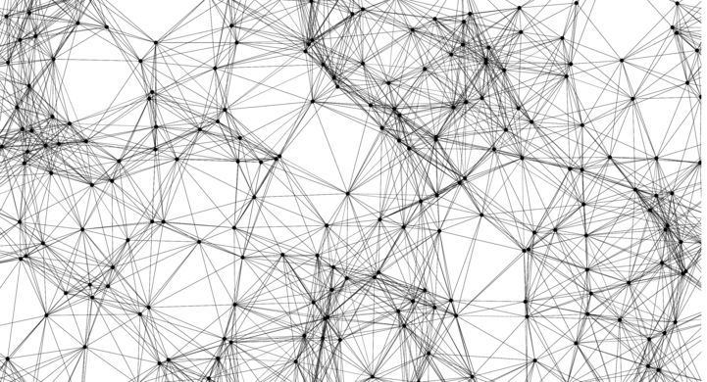
Un’introduzione alle reti neurali e reti di Hopfield
Università degli Studi della Campania Luigi Vanvitelli
Corso di laurea triennale in Matematica, a.a. 2016/2017
Maria Luisa Feola A34000090

Slide 2
Artificial neural Network
Una rete neurale artiﬁciale è un sistema computazionale costruito basandosi su processi biologici naturali.
Obiettivi
Simulare il comportamento dei sistemi neurali biologici
Riprodurre le principali attività del cervello umano
Imitare la struttura delle reti neurali
Definizione formale : «…un sistema di calcolo costituito da una serie di semplici elementi di elaborazione, altamente interconnessi, che elaborano le informazioni attraverso il loro stato dinamico rispondendo agli input esterni.» (Dr. Robert Hecht-Nielsen)
Riproduzione significativa del cervello umano: sistemi altamente paralleli costituiti da unità elementari dette neuroni responsabili dello scambio di informazioni.
Neurone di input
Computazione
Neurone di output

Slide 3
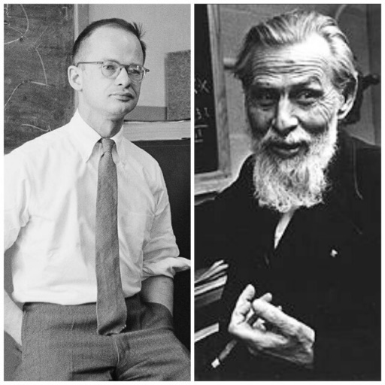
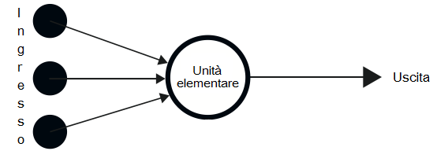
Le basi per lo studio di tali reti furono poste dallo psichiatra W. McCulloch e dal matematico W. Pitts. Riuscirono a riprodurre una rete neurale utilizzando semplici circuiti elettrici collegati tra loro. Nel loro lavoro “A logical calculus of the ideas immanent in nervous activity” compare il primo modello di neurone formale.
1958 : Frank Rosenblatt introdusse il Perceptron
Primo schema di rete neurale con lo scopo di fornire un’interpretazione dell’organizzazione generale delle reti neurali attraverso un modello matematico.
Limiti operativi: incapacità di risolvere tutte le classi di problemi
superati da
Multi-Layers Perceptron

Slide 4
Applicazioni delle reti neurali artificiali
Problemi che presuppongono individuazione di legami ingresso – uscita
Elaborazione delle immagini e del suono
Archivi e miglioramento dati
Robot autonomi
Riconoscimento ed identificazione di oggetti e caratteri
Applicazioni basate su ingressi di tipo sensoriale
Sistemi complessi in cui i dati a disposizione sono molto numerosi o contenenti poche informazioni
Analisi statistica delle variabili difficoltosa e dispendiosa in termini di calcolo

Slide 5
Il sistema nervoso umano
Composto dai neuroni, cellule nervose strettamente connesse tra loro attraverso collegamenti che formano la rete neurale.
Ogni neurone:
riceve informazioni;
integra le informazioni ricevute e produce un segnale adeguato;
conduce tale segnale al terminale di uscita per trasmetterlo ad altre cellule;
coordina le proprie attività.

Slide 6
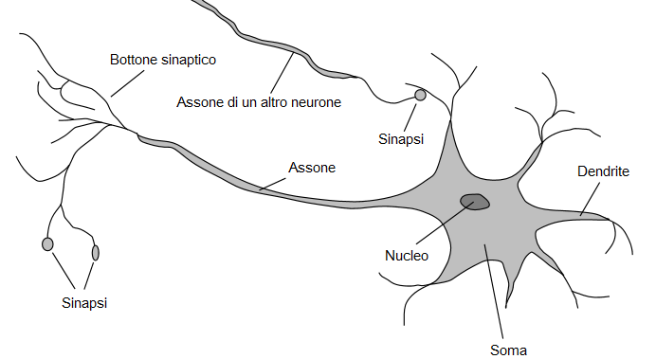
Un neurone è formato da

